Slide 1
Pohjois-Suomen elinvoimakeskus
Maantietoimitus,
MT 847 JALANKULKU- JA PYÖRÄILYVÄYLÄ VÄLILLÄ ÄIMÄRAUTIO-RANTAVAINIO (KEMBAANA), OULU
Aloituskokous 11.3.2026

Slide 2
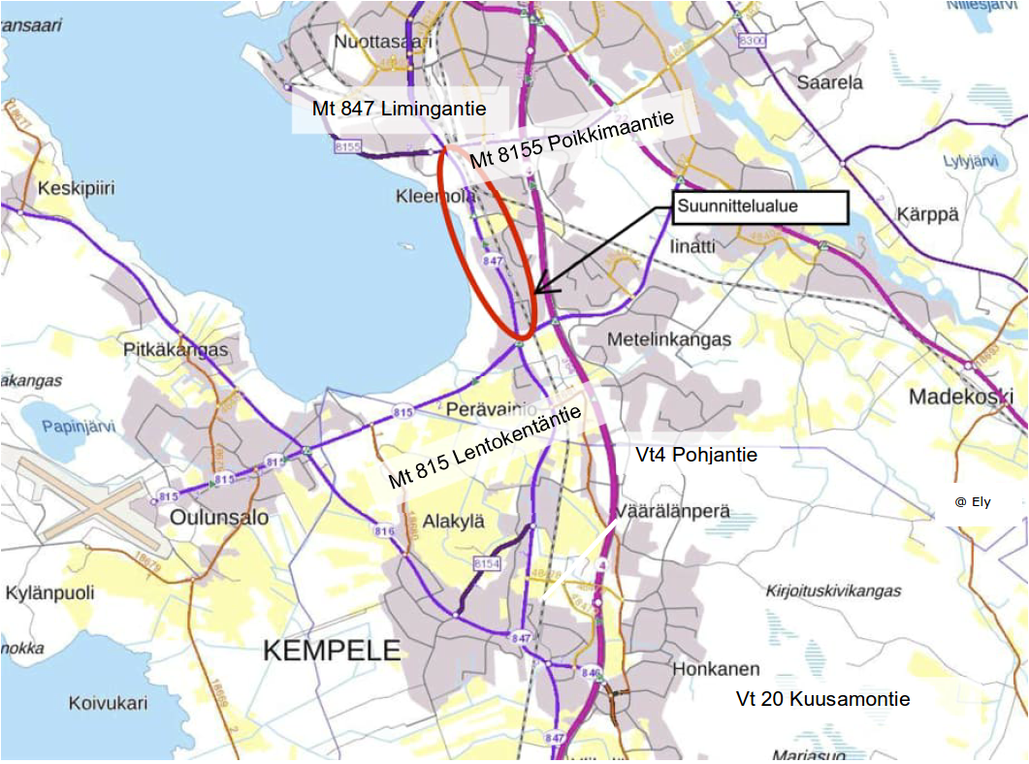
MT 847 JALANKULKU- JA PYÖRÄILYVÄYLÄ VÄLILLÄ ÄIMÄRAUTIO-RANTAVAINIO (KEMBAANA), OULU
Maantietoimituksen hakijana on Pohjois-Suomen Elinvoimakeskus.
Maanhankintavastaavana toimii Sami Mantere Pohjois-Suomen Elinvoimakeskuksesta. Kari Viik Ramboll CM Oy:lta toimii avustajana.
Korvaukset maksetaan Pohjois-Suomen Elinvoimakeskuksen kautta.
Elinvoimakeskuksen rakennuttamisen projektipäällikkönä toimii Ville Koskenkorva.
Hankkeen urakoitsijana toimii Mestek Oy.
Hankkeen ensisijaisena tavoitteena parantaa maantien liikenteen sekä ympäröivien katujen jalankulkijoiden ja pyöräilijöiden turvallisuutta ja sujuvuutta suunnittelualueella. Tavoitteena on myös lisätä pyöräilyn houkuttelevuutta kulkumuotona ja parantaa joukkoliikenteen toimintaedellytyksiä.

Slide 3
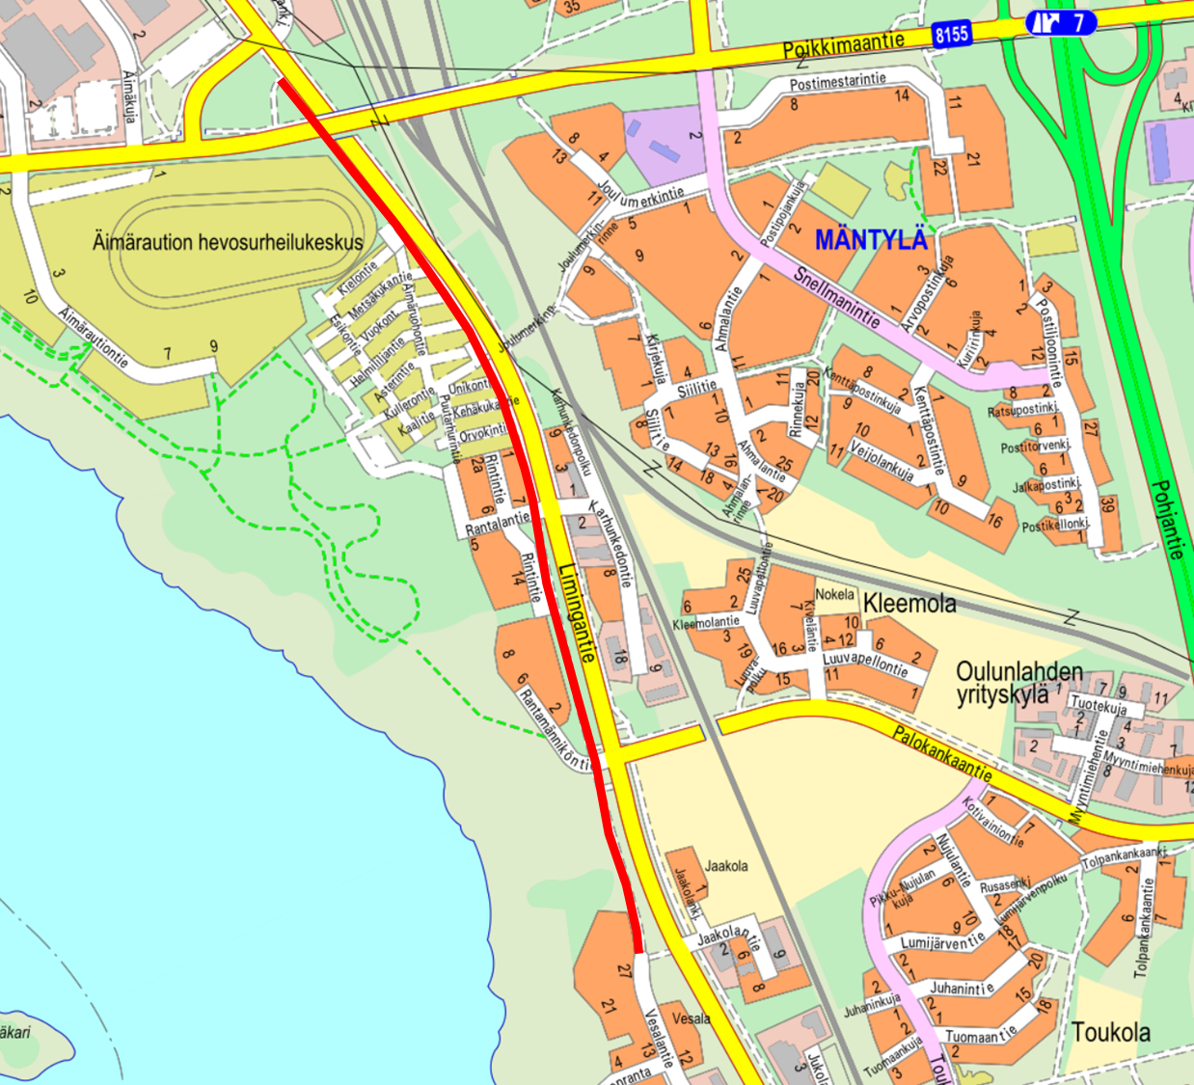
Hankkeen toimenpiteet
Hanke alkaa maantien 8155 (Poikkimaantie) risteyssillan kohdalta ja päättyy Vesalantiehen.
Tiesuunnitelmalla rakennetaan mm. seuraavat toimenpiteet maantien 847 (Limingantie) suunnitelma-alueella:
jalankulku- ja pyöräilyväylää
parannetaan joukkoliikenteen pysäkkejä
kanavoidaan liittymäalue
parannetaan suojatiejärjestelyitä
rakennetaan valaistusta pyöräteille ja kanavoidulle liittymäalueelle.
Rakentamistyöt käynnistyvät alueen haltuunoton jälkeen ja hanke on valmis 11/2026.

Slide 4
Rakentamisen aikana
Urakassa tehtävä puuston poisto
Poistettava hyötypuusto jää kiinteistön omistajalle. Puut katkotaan kauppamittoihin ja kasataan yhteen paikkaan kiinteistön rajalle, maanomistajan puolelle.
Tilaajan alueelta hyötypuun poisto tehdään kauppamittoihin.
Puuston mittaus kuuluu urakoitsijalle. Pienpuusto (<5 cm) jää urakoitsijalle. Tilaajan puusto jää urakoitsijalle.
Urakoitsija vastaa kantojen sekä muun sopimusalueelta poistettavan kasvillisuuden poistosta.
Mahdolliset muut varottavat rakenteet, joita ei ole tiedossa (esim. talousvesikaivot, kiinteistöjen omat johdot ja laitteet yms.) tulee ilmoittaa ennen töiden alkua urakoitsijalle.
Mahdollinen tärinä, kova pöly tai vastaava. Ottakaa heti yhteyttä
Työmaapäällikköön tai konekuskiin, että nyt tärisee liikaa.
Pyritään yhteisesti ennalta estämään vahingot.
Jos vahinko tulee, niin ottakaa heti yhteys
Urakoitsijaan
Elinvoimakeskuksen projektipäällikköön

Slide 5
Edunvalvontakulut
Edunvalvonnasta voidaan määrätä korvausta 50 €/kokous, ilman todistusta ansion menetyksestä. Korvausta voidaan määrätä vain edunvalvonnasta toimituksessa (toimituskokous/maastokatselmus), ei suunnittelunaikaisesta tai muusta edunvalvonnasta. Korvaus sisältää matkat paikkakunnan sisällä. Vain yhdelle tilan edustajalle voidaan määrätä korvausta kokouksesta.
Tilan omistajan/edustajan tulee vaatia korvausta edunvalvonnasta.
Tätä suuremmat edunvalvonta kustannukset tulee esittää korvausvaatimuksena toimituksen loppuvaiheessa.
Asiamiehen käytöstä voidaan määrätä kohtuullinen korvaus riippuen korvausasian laajuudesta ja asian vaatimasta asiantuntemuksesta. Asiamiehen käytöstä tulee esittää kirjallinen korvausvaatimus perusteluineen.
Edunvalvontakulut maksetaan muiden korvausten yhteydessä toimituksen päätyttyä.

Slide 6
Hankkeen yhteystiedot
Pohjois-Suomen Elinvoimakeskuksen projektipäällikkö: Ville Koskenkorva, p. 029 503 7061, ville.koskenkorva@elinvoimakeskus.fi
Maanhankintaa ja korvauksia koskevissa asioissa: Sami Mantere, Pohjois-Suomen Elinvoimakeskus p. 050 3511 603, sami.mantere@elinvoimakeskus.fi Avustajana Kari Viik, p. 040 765 5228, kari.viik@ramboll.fi
Urakoitsija Mestek Oy
Hankkeen sivut Väyläviraston-sivuilla: https://vayla.fi/mt-847-limingantie

